Slide 1
구해줘!
P
룸메
강봉구 정예성 신승헌
Notes:
발표 시작하겠습니다.

Slide 2
개요
P
기숙사 입주 희망자들이 선호하는 유형의 룸메이트를 찾아주는 프로그램
Notes:
저희가 만든 프로그램은 기숙사 입주를 희망하는 학생들이 본인과 잘 맞을 것 같은 유형의 룸메이트를 찾는데 도움을 주는 프로그램입니다.

Slide 3
목차
P
동기
동작 (시연)
원리 (아이디어)
한계
발전 방향
Notes:
그리하여 이러한 프로그램을 왜 만들게 되었는지
저희 프로그램이 어떻게 동작하는지
사용된 키 아이디어가 무엇인지
어떤 한계를 가지고 어떻게 발전시킬 것인지
순으로 발표를 진행하겠습니다.

Slide 4


동기
P
허술한 기존 기숙사 룸메이트 선정방식
비슷한 문제를 가진 학생들을 위해 구체적이고 능동적인 룸메이트 배정 방식을 도입한 서비스를 만들게 됨
Notes:
저희 팀원 중 무작위로 선정된 룸메이트와의 생활에서 갈등을 겪었던 경험이 있는 학생이 있습니다. 다른 학생들도 이와 비슷한 고민이 있을 것이라고 생각하여 갈등을 최소화 할 수 있도록 돕는 프로그램을 만들게 되었습니다.
우선 기존 룸메이트 선정방식은 필터링 조건이 부실합니다. 흡연과 코골이 유무, 주간형 생활을 하는지, 야간형 생활을 하는지 정도만 입력을 하면 신청이 끝나서 잘 맞는 룸메이트 선정의 확률이 낮습니다.
또한 룸메이트를 찾을 수 있는 적절한 커뮤니티가 활성화 되어있지 않기 때문에 이런 문제점들을 해결하기 위해 개발했습니다.

Slide 5
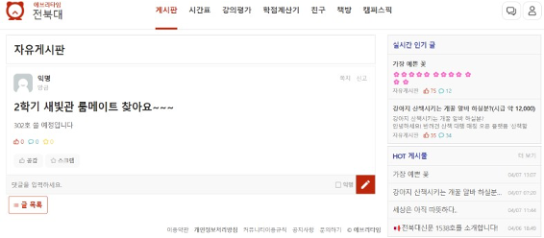
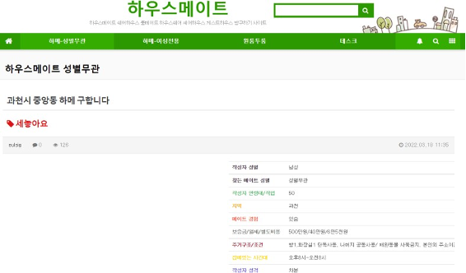
사전 조사 (유사 서비스)
P
에브리타임: 룸메이트 매칭을 위한 특별한 기능 부재
하우스메이트: 자취관련 서비스, 필터링기능 빈약
Notes:
방금 적절한 커뮤니티가 활성화 되어 있지 않다고 말씀드렸는데요.
유사 서비스로는 에브리타임이 있습니다만 에브리타임은 학교생활 커뮤니티의 역할만 제공할 뿐 룸메이트를 구하기 위한 필터링 등의 특별한 기능을 제공하지 않고 있습니다. 그나마 쪽지 기능이 있지만 쪽지기능을 사용 하려면 게시글을 작성해야하는 등의 번거로운 추가 작업이 필요하므로 원활한 소통에 제약이 있습니다.
추가로 하우스메이트라는 서비스도 있는데 이 서비스는 기숙사 룸메이트 매칭을 위한 서비스가 아닌 자취를 위한 서비스이고 필터링 기능도 빈약한 편이어서 저희가 프로그램을 만들게 되었습니다.

Slide 6

동작 - 회원가입 및 로그인
P
Notes:
그래서 저희가 만든 프로그램은 앞의 문제점을 해결할 수 있도록 적절한 필터링 기능과 채팅 기능을 구현했습니다.
우선 우리 학교 학생임을 인증해야 프로그램을 사용할 수 있도록 구현했는데요, 함께 보시겠습니다.

Slide 7
동작 - 프로필 작성
P
Notes:
보셨던 것처럼 첫 로그인 시에는 프로필을 작성해달라는 안내 메시지가 나옵니다.
상대방이 본인을 검색할 수 있도록 프로필을 작성해야 합니다.

Slide 8
동작 - 프로필 검색
P
Notes:
본인 프로필 작성을 마치면 상대방을 검색해서 적절한 룸메이트 후보를 필터링할 수 있습니다.
(동영상 재생)
이때 프로필 정보를 체크하여 검색할 수도 있고, 이름이나 학번 등을 직접 입력하여 검색할 수도 있습니다.

Slide 9
동작 - 채팅
P
Notes:
프로필을 확인한 후에 상대방과 좀 더 디테일한 정보를 공유하고 싶다면 채팅 기능을 활용할 수 있습니다.

Slide 10
동작 - 룸메이트 신청
P
Notes:
상대방과 룸메이트를 하고 싶다면 상대방에게 신청 메시지를 보낼 수 있습니다.
(동영상 재생)
신청 메시지를 보내면 신청 받은 유저가 로그인 시에 룸메이트 신청이 있다는 알림이 오게 됩니다.
신청 메시지를 수락하게 되면 제 3자의 검색에서 두 유저의 프로필은 검색되지 않게 됩니다.

Slide 11



사용 툴
P
Notes:
저희는 C#, WPF 프레임워크를 사용해서 개발했고, 데이터베이스로 MS SQL을 사용했습니다.

Slide 12
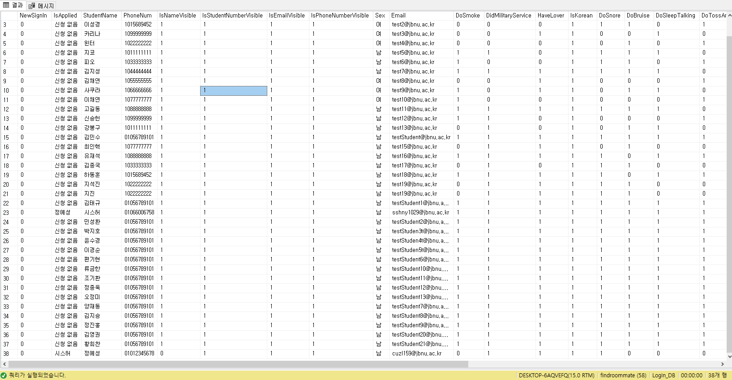
원리 - DB 관리
P
회원가입 시 DB에 새 행 추가
로그인 시도 시 DB에 입력받은 ID가 존재하고 PW가 일치하는지 확인
프로필 작성 시 DB 업데이트
Notes:
키 아이디어를 간단하게 말씀드리겠습니다.
회원가입 시, 로그인 시, 프로필 작성 또는 수정 시 DB를 업데이트 하도록 구현했습니다.

Slide 13
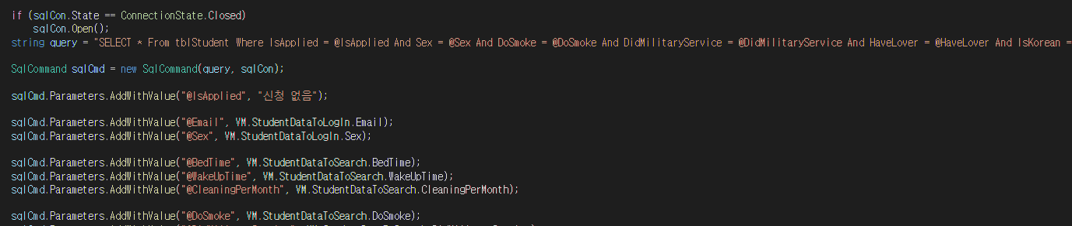
원리 - 검색
P
사용자의 입력에 따라 쿼리를 수정해 재탐색한 결과 목록 나열
Notes:
검색 시에는 체크박스를 체크하거나, 이름이나 학번 등의 문자열을 입력한 후 검색버튼을 클릭했을 때마다 업데이트된 쿼리로 재탐색하여 탐색된 프로필들을 나열해주도록 구현했습니다.

Slide 14
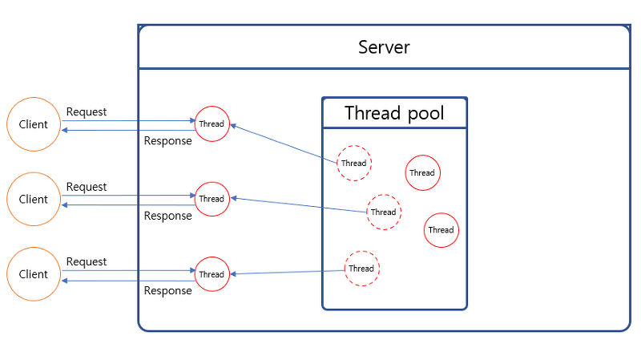
원리 - 채팅
P
서버에서 현재 접속 중인 클라이언트들의 요청을 받아 소통할 수 있도록 쓰레드 할당
Notes:
채팅 버튼 클릭 시 요청한 상대 유저가 서버에 접속해있다면 서버에서 통신을 위한 쓰레드를 할당해주도록 구현했습니다.

Slide 15
한계
P
양쪽 클라이언트가 모두 온라인이어야 함: 채팅 로그를 통해 상대 클라이언트가 오프라인이어도 동작하도록 구현할 필요가 있음
아쉬운 UI (채팅, 프로필)
Notes:
한계와 극복 방안입니다.
먼저 채팅 시도 시에 양쪽의 클라이언트가 모두 서버에 접속해 있어야 채팅할 수 있다는 단점이 있습니다. 상대 클라이언트가 오프라인이어도 동작하도록 채팅 로그를 저장해놓았다가 로드할 수 있는 기능을 구현해야할 필요가 있습니다.
채팅창, 프로필 창에서 좀 더 사용자 친화적인 UI를 제공하지 못했다는 점에서 아쉬움이 있습니다. 좀 더 사용자 친화적인 UI을 어떻게 제공할 수 있을지 고민해보아야할 필요가 있습니다.

Slide 16
발전 방향
P
디테일 (서로 동의 하에 룸메이트 취소)
타 학교 기숙사까지 확장
매칭된 클라이언트들에 대한 데이터를 관리할 수 있는 차트 추가
Notes:
발전 방향입니다.
이전 학기 프로필 추가, 매칭 이후 다시 취소할 수 있는 등 디테일한 구현이 있으면 더 원활한 서비스가 가능할 것이라고 생각합니다.
현재 우리 학교의 상황만을 고려하여 만들어진 프로그램이지만, 다른 학교에도 적용할 수 있도록 확장하면 더 많은 학생들이 편리하게 이용할 수 있을 것 같습니다.
매칭된 클라이언트들을 관리하는 적절한 데이터를 가지고 있으면 DB관리 차원에서 더 편리할 것이라고 생각합니다.
이상으로 발표 마치겠습니다.
감사합니다.

